Slide 1
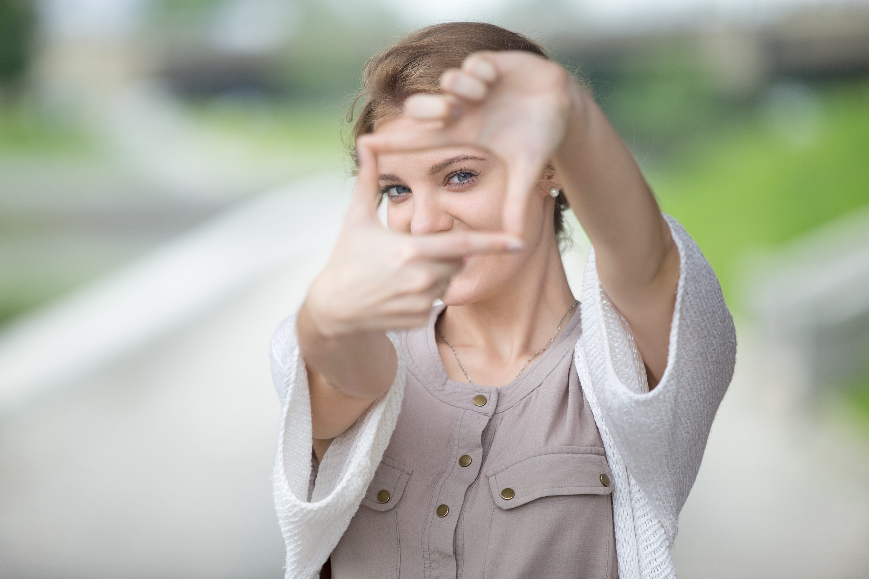

眼底图像智能识别
——中期报告 曾曾 张浩东

Slide 2

医学背景
在眼科中，眼底筛查是一种经济有效的方法，
可以尽早预防因糖尿病，青光眼，白内障，
年龄相关性黄斑变性和许多其他原因引起的失明。
而这些眼病早期的体表的症状很少，
但，眼底图像可以反映相关征象。

Slide 3
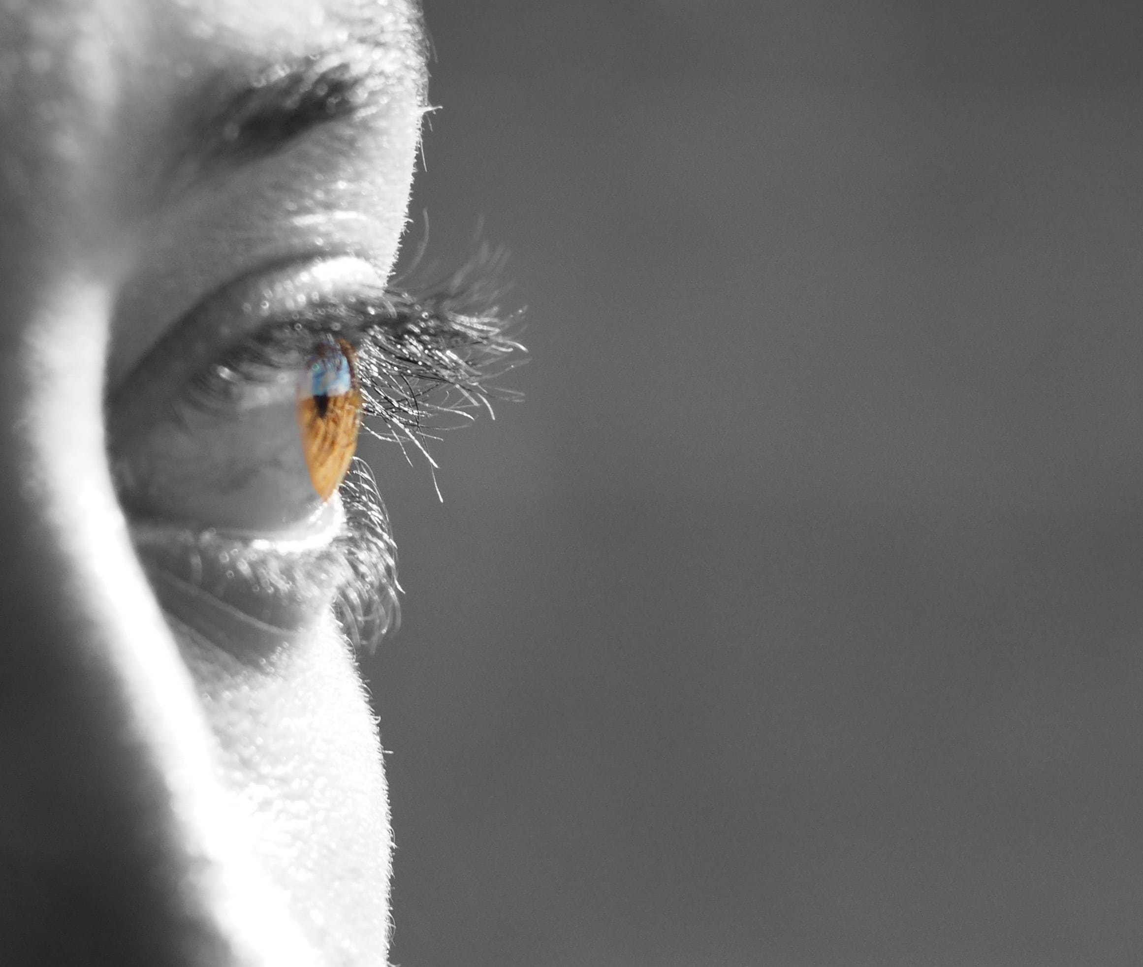
·糖尿病眼病（视网膜/黄斑）
·老年人黄斑功能退化、黄斑积液
·白内障
·青光眼
·高血压
·近视
疼痛
视力模糊
失明
中风
心脏病

Slide 4
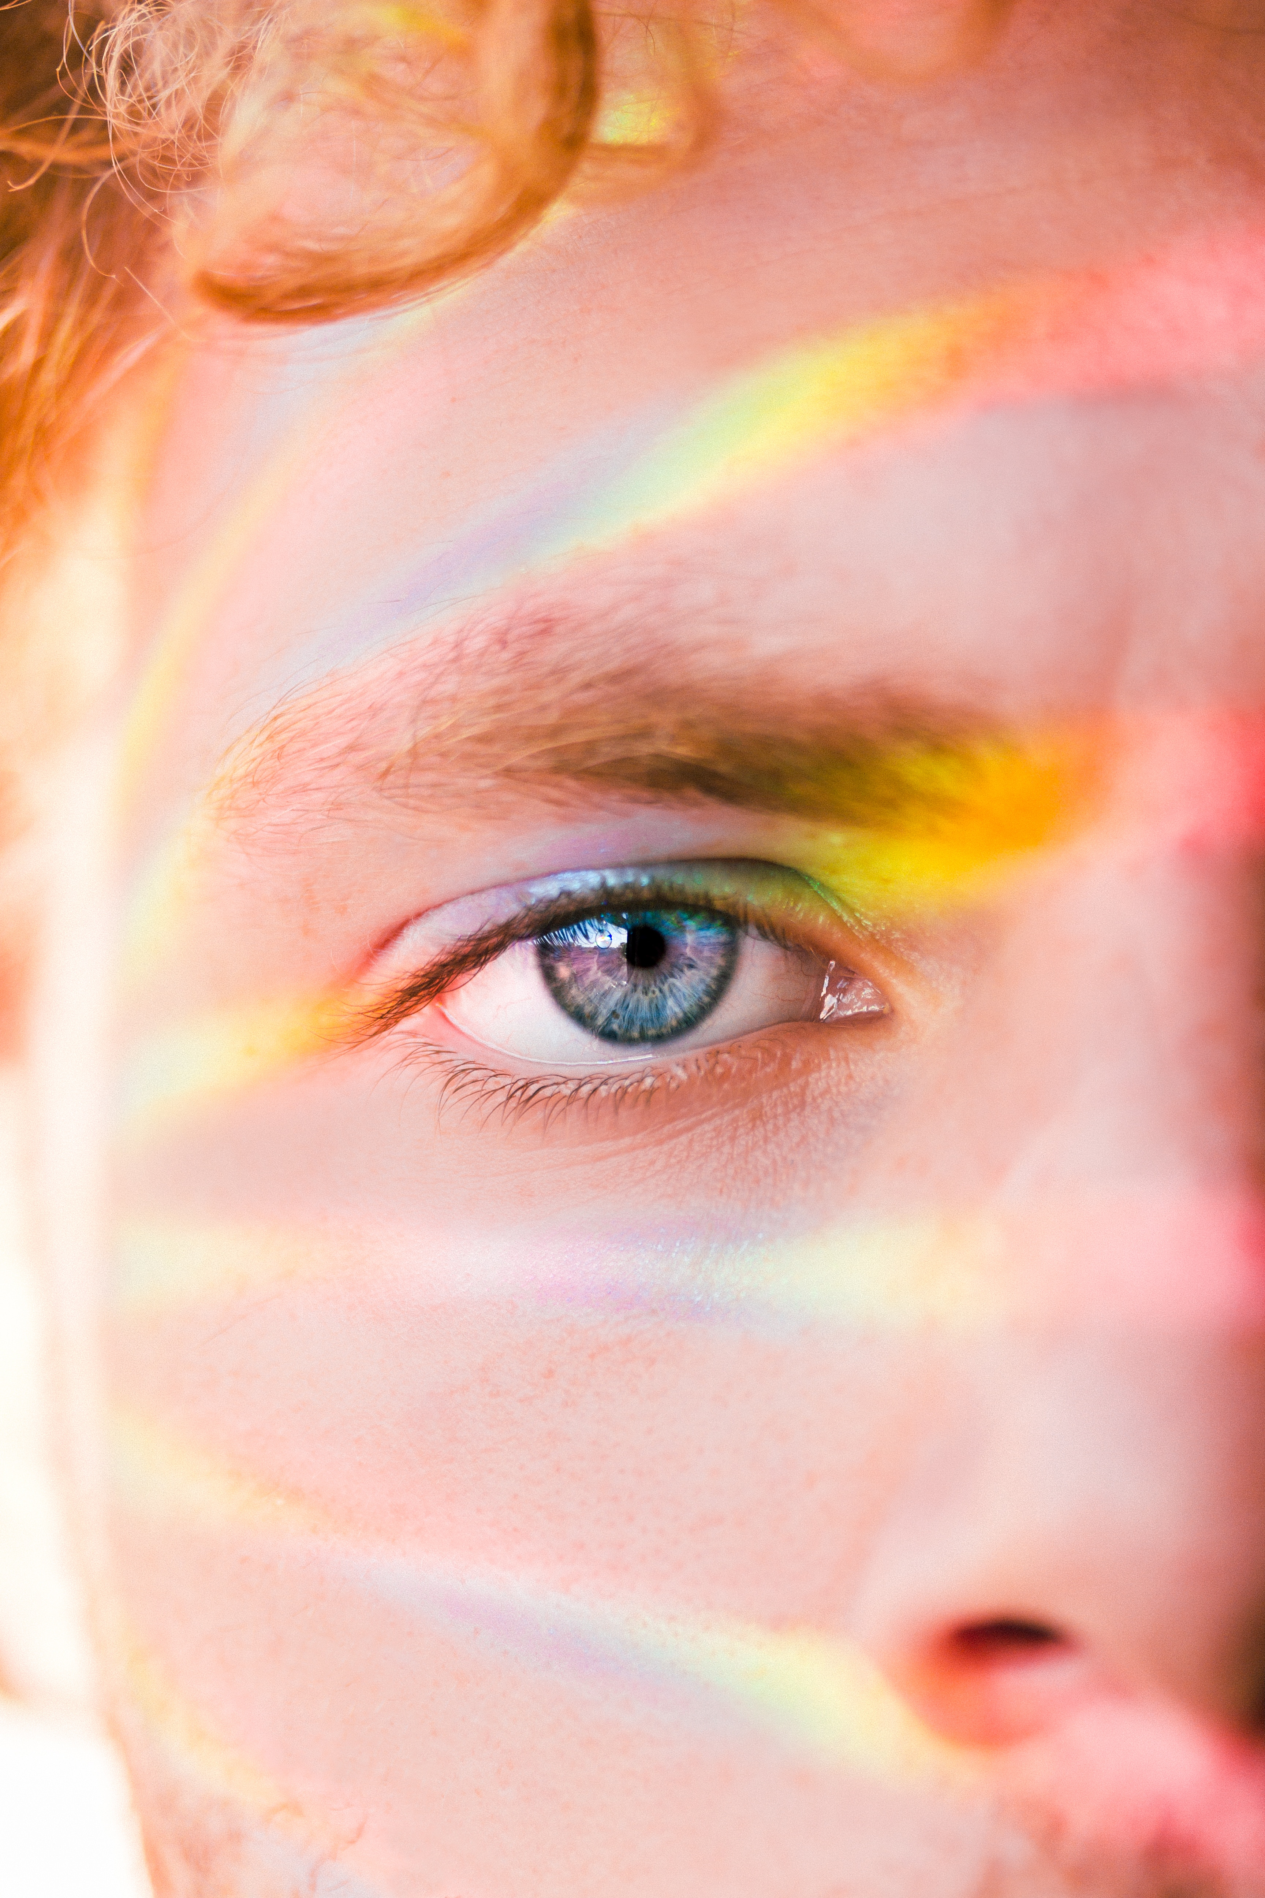
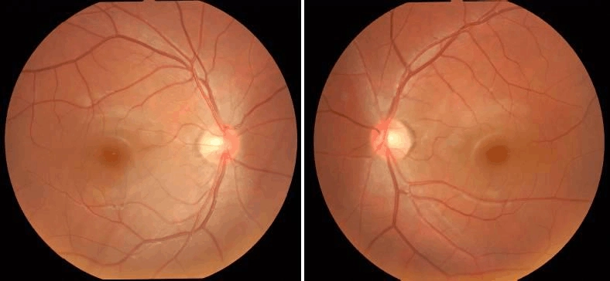
商业价值
依赖于医生经验
眼底图片的特殊之处

Slide 5
商业价值
依赖于医生经验
眼底图片的特殊之处
老年黄斑变性
糖眼
无明显边界
云雾状：
血管和眼底的颜色近似
均一度：有诊断意义
不同疾病的确诊体征不同
视网膜动脉硬化

Slide 6
影响因素
医生个人对颜色的识别准确度
医生办公室的灯光颜色或亮度的影响
不同仪器的报告纸质的不同
眼底报告中选取的图片数量有限
……
眼底图片just照片
记录功能大于诊断功能

Slide 7
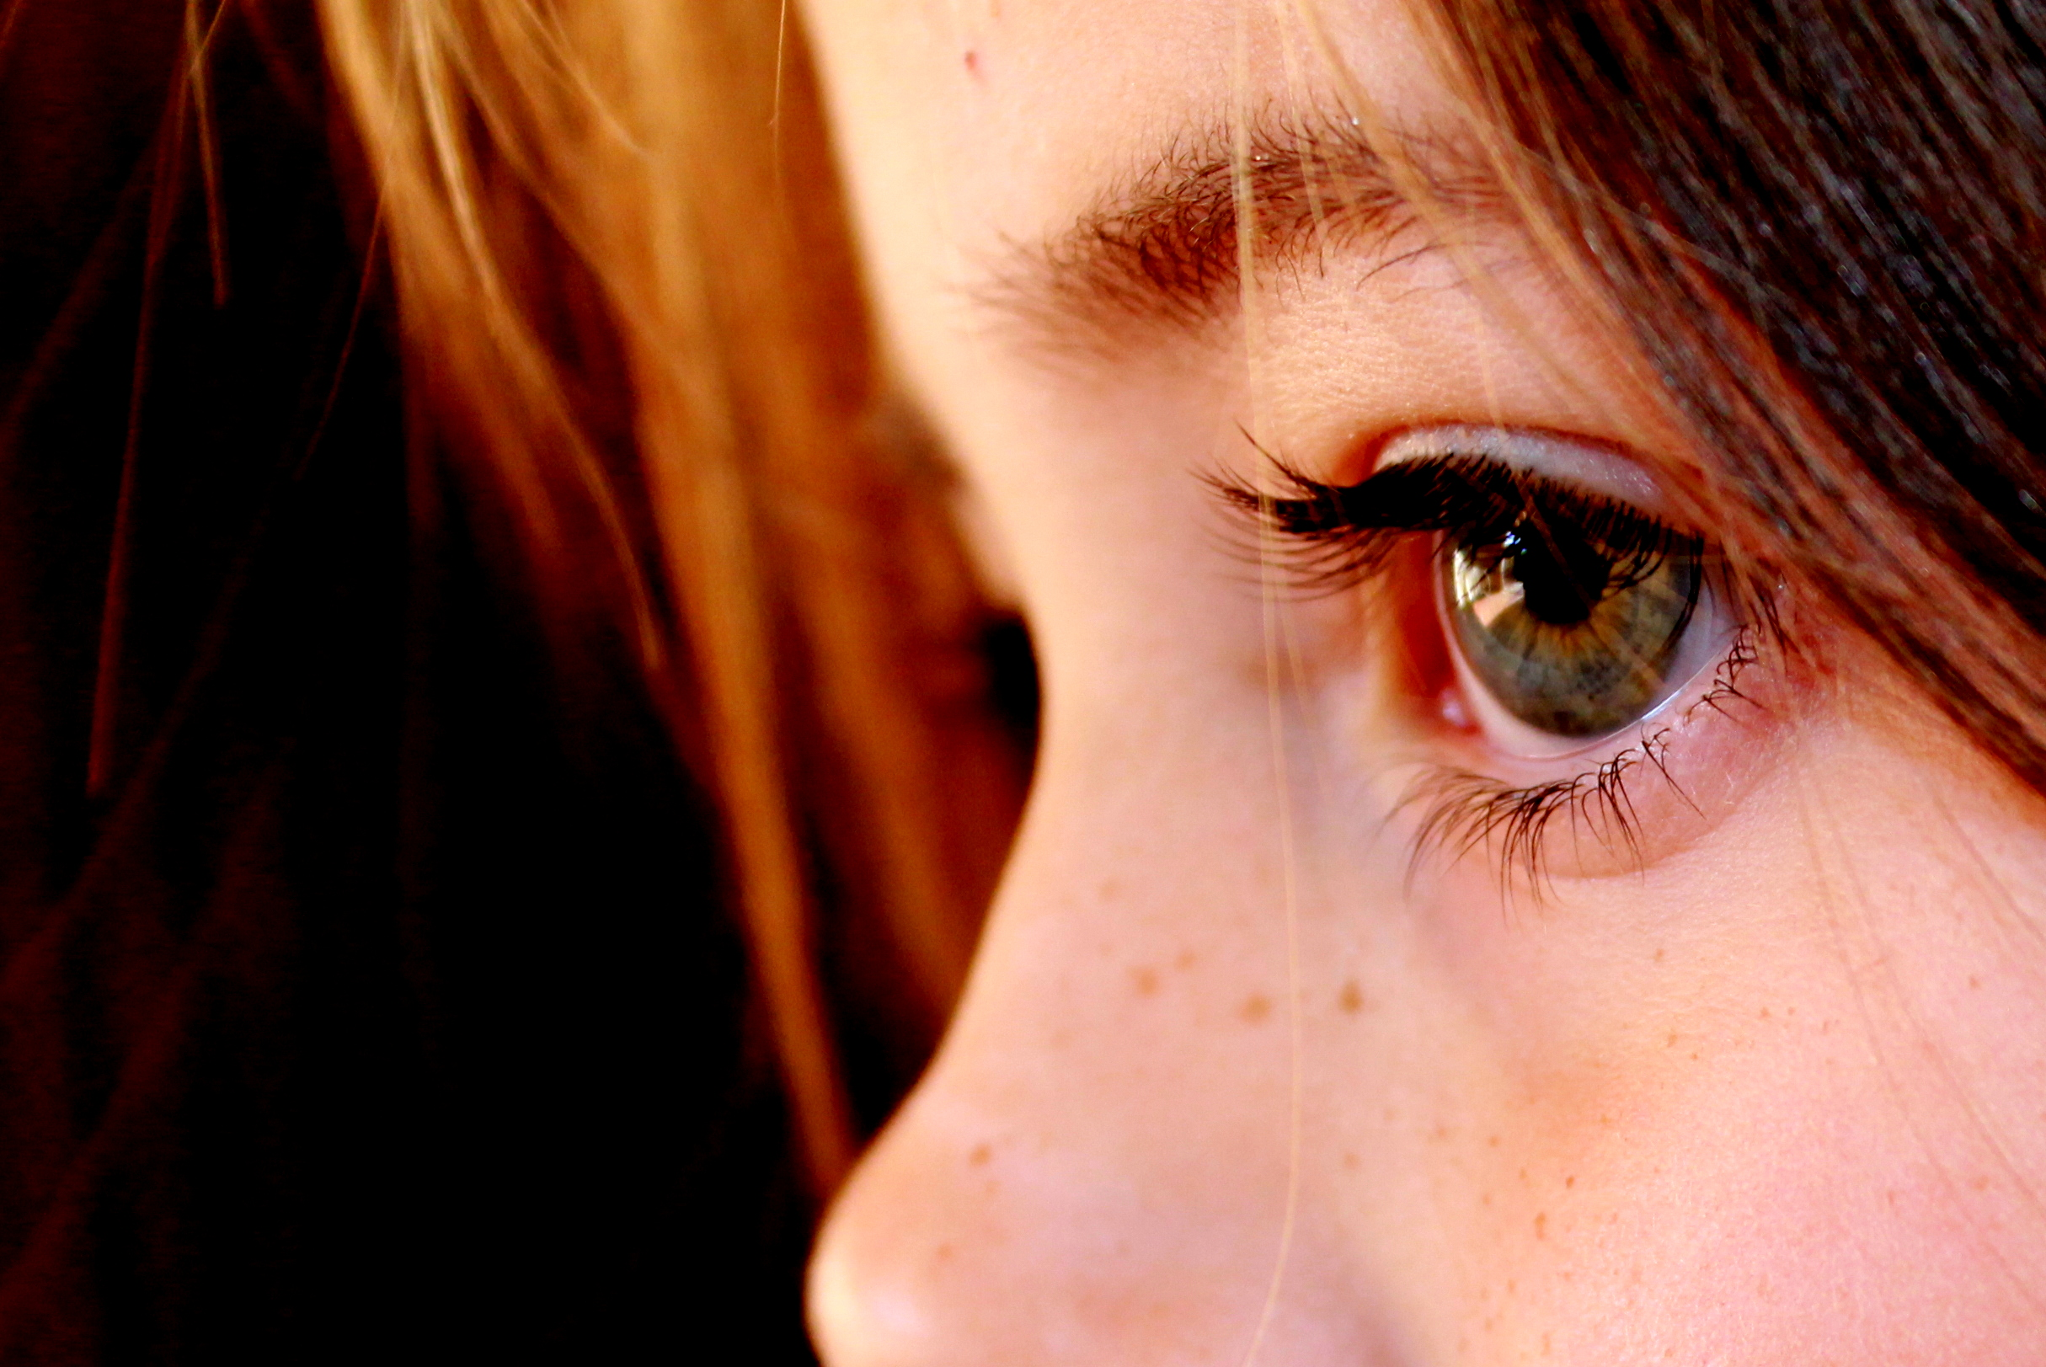
我们推测，如果在检测仪器端可以嵌入人工智能系统，检查时同时进行图像分析，既可以直接分析第一手获取的眼底图像，避免其他介质造成的影响，又可以快速、大量处理更多的图像，提高诊断速度和检查诊断范围，从而辅助医生作出更精确的诊断，降低漏诊和误诊率。
同时，现在的市场上，许多私立诊所或眼视光中心都配有智能眼底镜，检测后可以生成分析报告，但技术仍停留在识别单一体征的功能（例如眼底豹纹样改变），并不能给出具体的疾病诊断建议。增加设备的功能和提高设备的精确度，可以大大提高机构的专业性，加深用户与机构的信任。甚至可以进行业务转型，开展新的业务项目。

Slide 8
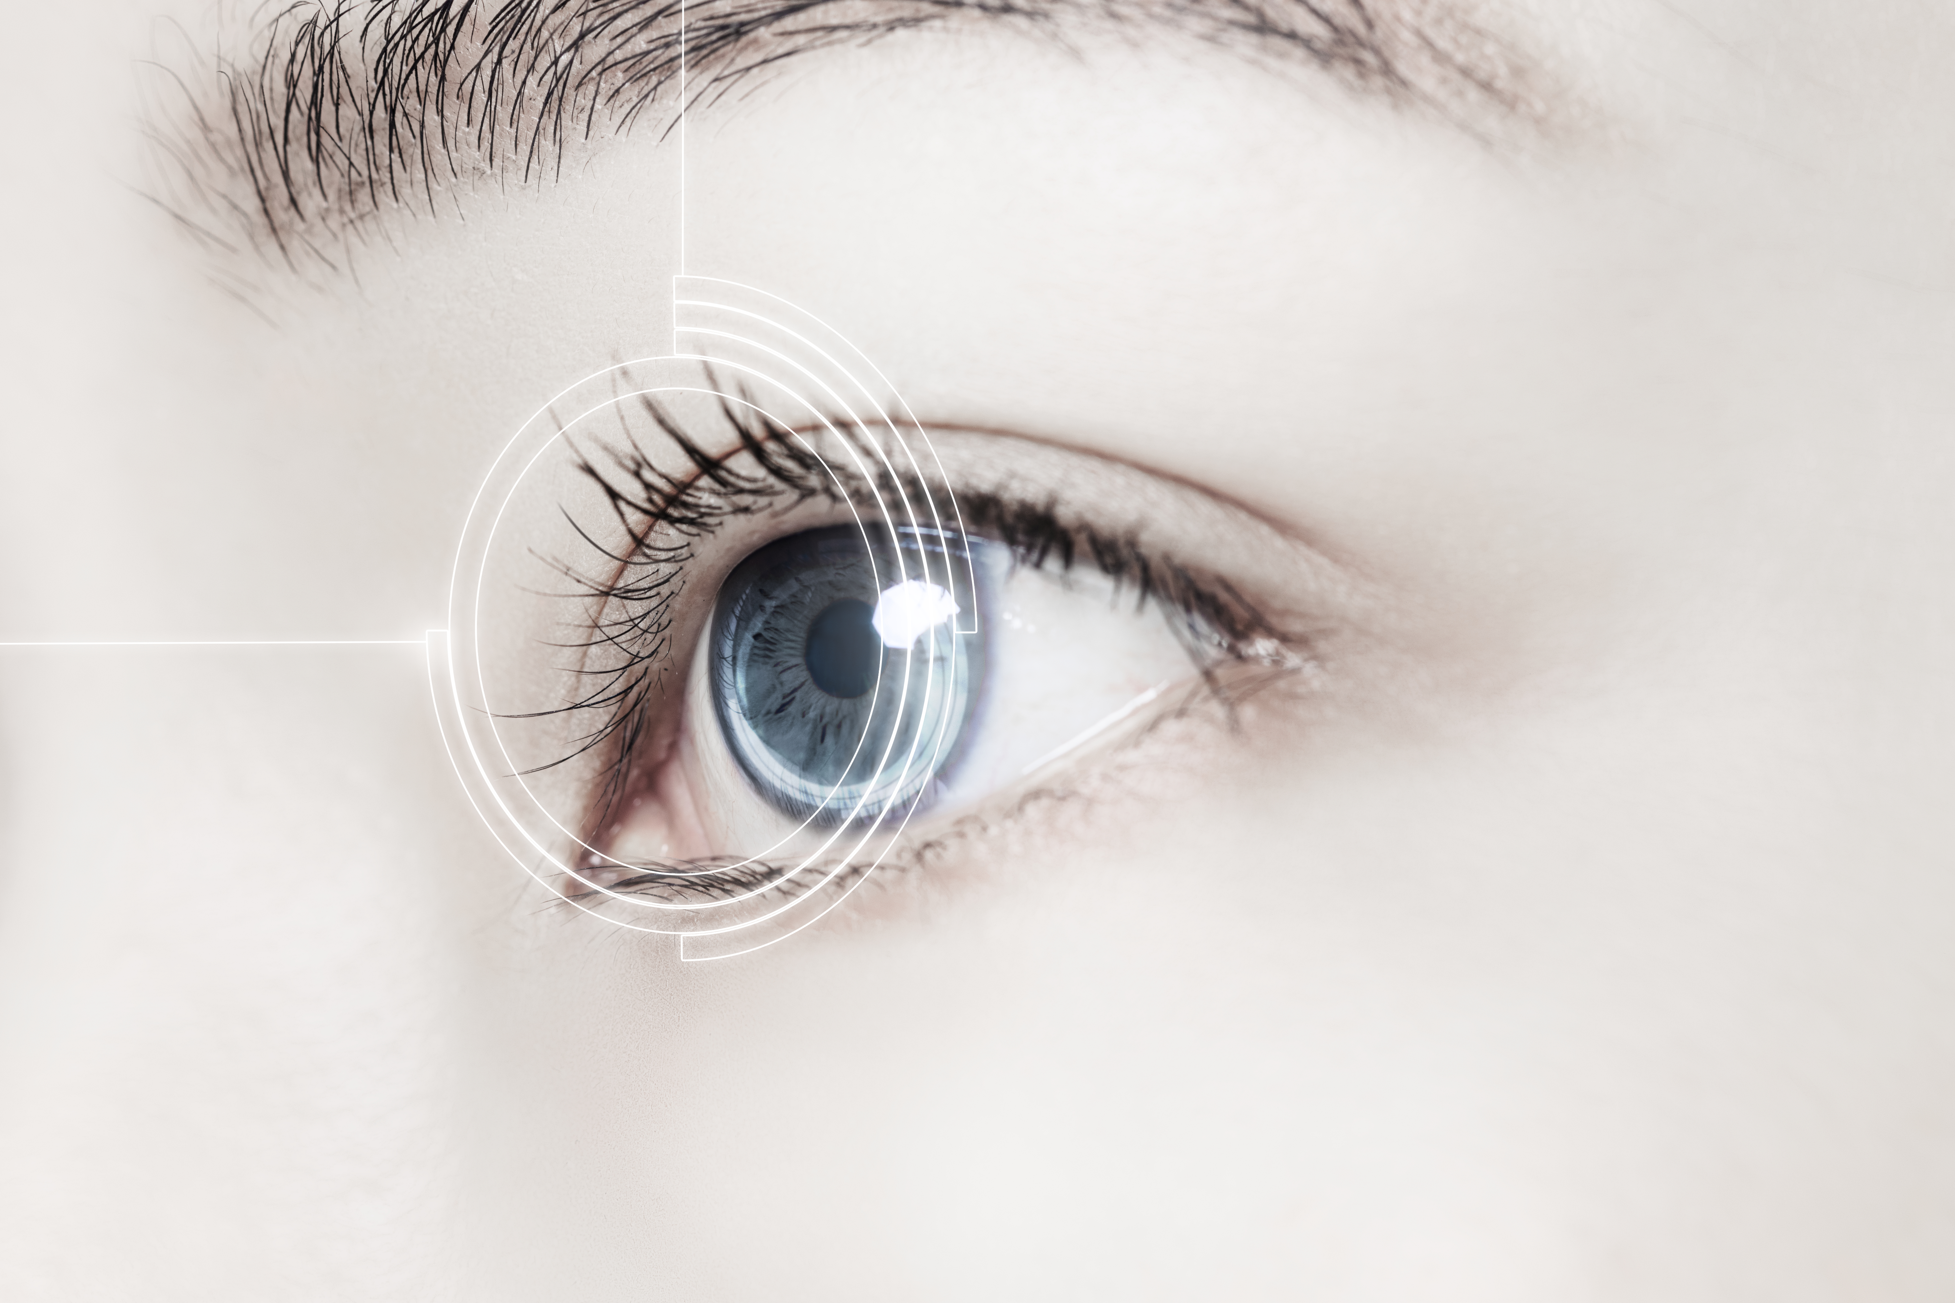
数据集（ODIR-5K）简介
好想有一次拔山涉水的旅行；将我美丽的梦幻送回大自然的色彩。
内容：5000名患者的年龄，双眼的彩色眼底照片和医生的诊断关键词。病人的识别信息会被移除
来源：眼底图像是由市场上的各种相机捕获，例如Canon，Zeiss和Kowa，因此导致各种各样的图像分辨率。
注释：由经过培训的医师进行标记

Slide 9
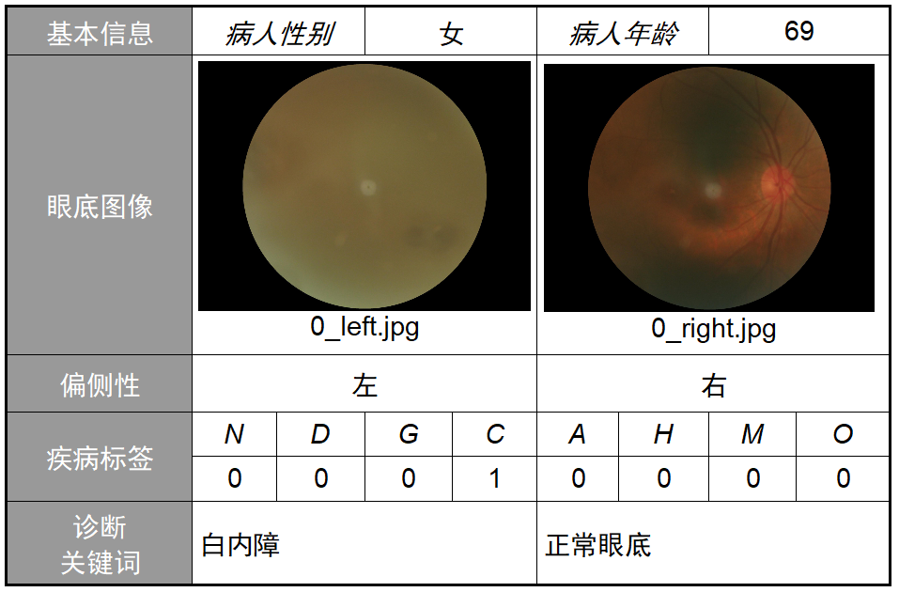
将患者分为8个标签
正常（N）
糖尿病（D）
青光眼（G）
白内障（C）
AMD（A）
高血压（H）
近视（M）
其他疾病/异常（O）

Slide 10
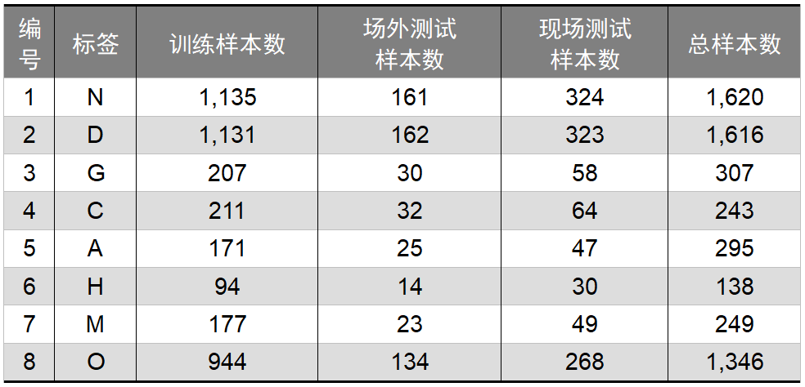
训练集、测试集、验证集
表2：每个类别在训练和测试数据集中的图像比例
共5,000名病人数据，分为训练集、测试集和验证集
接近近4,000个病例用于训练，而其他病例则用于测试
同一个病人可能会有一个或者多个标签
测试集中，不会提供诊断关键词

Slide 11

算法
为了确定最合适的算法，应当比较不同算法的效果和效率。
1.特征工程+机器学习算法：
通过PCA算法等手段对数据降维并提取特征，使用机器学习算法，如线性分类器SVM，变种kernel SVM，基于决策树的算法，模型融合算法（如XGBoost等）进行分类模型训练
2.端到端的深度学习算法：
使用基于神经网络的算法如CNN直接对图片进行分类，需要使用不同的参数组合以及不同的网络结构进行实验对比。
sklearn
pytorch

Slide 12
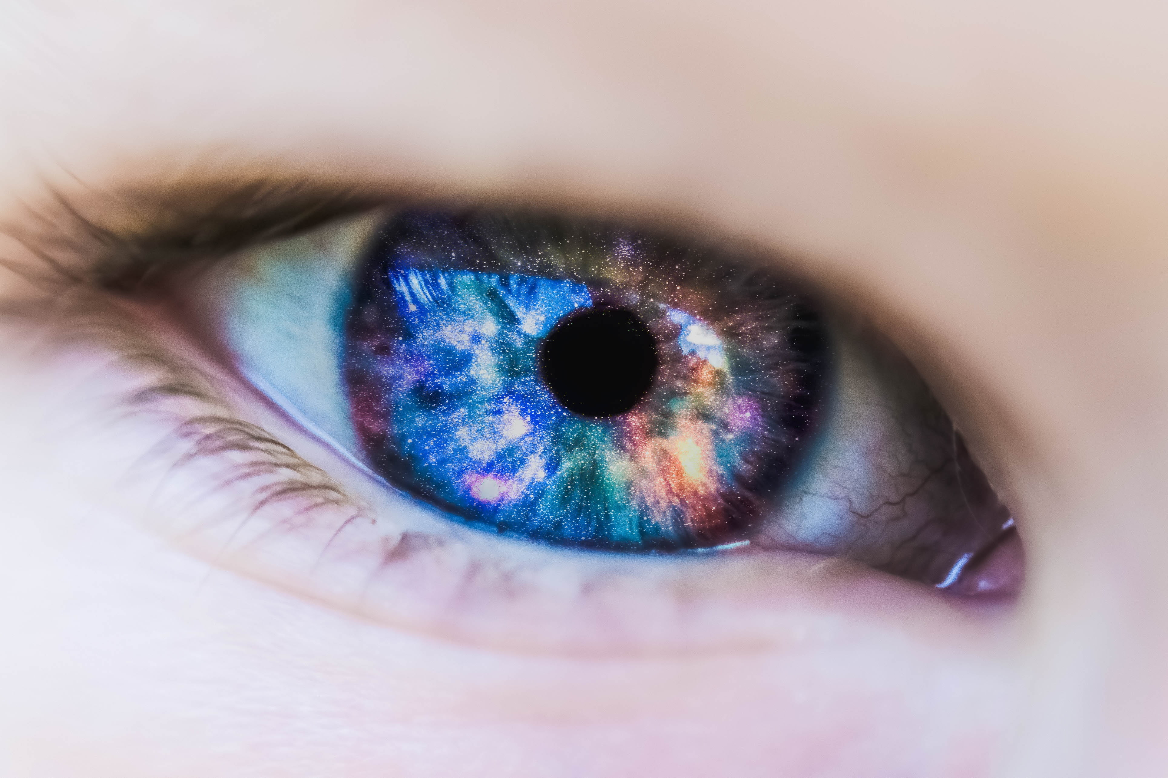
感谢聆听！
——汇报人：曾曾 张浩东

